Slide 1

A tool-kit for building reactive applications on the JVM.
Vert.x
A toolkit and not an application server – there is no application server!
JVM: polyglot programming
Reactive: applications are structured as a set of asynchronous handlers … microservices(?)
AEA1 | 29.07.2015 | © Robert Bosch GmbH 2015. Alle Rechte vorbehalten, auch bzgl. jeder Verfügung, Verwertung, Reproduktion, Bearbeitung, Weitergabe sowie für den Fall von Schutzrechtsanmeldungen.

Slide 2
Verticles
Vert.x
Always executed on the same thread
(Potentially) Isolated classloaders, cannot share global state with other verticles (static members, global variables etc.)
So we can write all our code assuming single threading
Communication via Event Bus
AEA1 | 29.07.2015 | © Robert Bosch GmbH 2015. Alle Rechte vorbehalten, auch bzgl. jeder Verfügung, Verwertung, Reproduktion, Bearbeitung, Weitergabe sowie für den Fall von Schutzrechtsanmeldungen.

Slide 3
The asynchronous call heritage
Vert.x
Akka, Node.js, ….. (says Tim Fox)
Event loops and handlers (JDK, Android …)
What objects were originally supposed to be (?)
AEA1 | 29.07.2015 | © Robert Bosch GmbH 2015. Alle Rechte vorbehalten, auch bzgl. jeder Verfügung, Verwertung, Reproduktion, Bearbeitung, Weitergabe sowie für den Fall von Schutzrechtsanmeldungen.

Slide 4
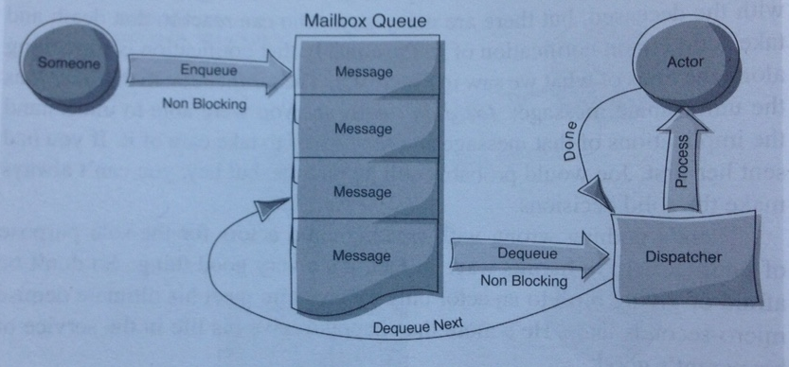
The asynchronous call heritage
Vert.x
Akka, Node.js, ….. (says Tim Fox)
Event loops and handlers (JDK, Android …)
What objects were originally supposed to be (?)
AEA1 | 29.07.2015 | © Robert Bosch GmbH 2015. Alle Rechte vorbehalten, auch bzgl. jeder Verfügung, Verwertung, Reproduktion, Bearbeitung, Weitergabe sowie für den Fall von Schutzrechtsanmeldungen.

Slide 5
Scaleability
Vert.x
Scale up – more powerful nodes
No software changes
Expensive
Physical limits
Scale out – more nodes
Cheap
Theoretically unbounded
BUT possible software constraints, these are addressed by reactive programming as encouraged by Vert.x
AEA1 | 29.07.2015 | © Robert Bosch GmbH 2015. Alle Rechte vorbehalten, auch bzgl. jeder Verfügung, Verwertung, Reproduktion, Bearbeitung, Weitergabe sowie für den Fall von Schutzrechtsanmeldungen.

Slide 6
Communication Modes
Vert.x
Using the Event Bus
Publish and Subscribe
Interested parties can register themselves for a topic, or send messages on that topic
All subscribers get all messages
Point to point
Only one party receives message. If several parties are listening then messages are distributed on a round robin basis
No restrictions (?) on data types which are passed. JSON recommended.
Can extend out from the server to connected clients (browsers) using the same API
AEA1 | 29.07.2015 | © Robert Bosch GmbH 2015. Alle Rechte vorbehalten, auch bzgl. jeder Verfügung, Verwertung, Reproduktion, Bearbeitung, Weitergabe sowie für den Fall von Schutzrechtsanmeldungen.

Slide 7
Vert.x
Back to school: lambdas in Java 8
lambdas
AEA1 | 29.07.2015 | © Robert Bosch GmbH 2015. Alle Rechte vorbehalten, auch bzgl. jeder Verfügung, Verwertung, Reproduktion, Bearbeitung, Weitergabe sowie für den Fall von Schutzrechtsanmeldungen.

Slide 8
Vert.x
First steps
$ vertx run verticle-name -cluster
pubsub
pointtopoint
AEA1 | 29.07.2015 | © Robert Bosch GmbH 2015. Alle Rechte vorbehalten, auch bzgl. jeder Verfügung, Verwertung, Reproduktion, Bearbeitung, Weitergabe sowie für den Fall von Schutzrechtsanmeldungen.

Slide 9
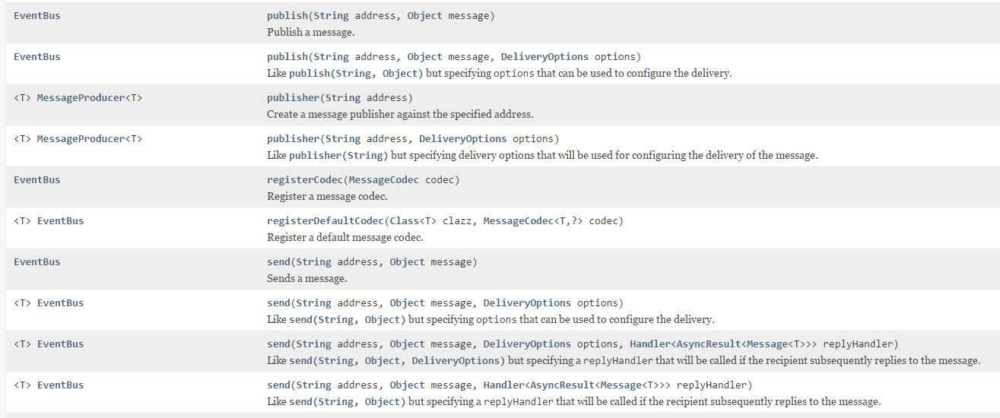
(Annoying?) Pub/Sub architectural limitation
Vert.x
No inbuilt ability to get replies from all my subscribers (why?)
AEA1 | 29.07.2015 | © Robert Bosch GmbH 2015. Alle Rechte vorbehalten, auch bzgl. jeder Verfügung, Verwertung, Reproduktion, Bearbeitung, Weitergabe sowie für den Fall von Schutzrechtsanmeldungen.

Slide 10
Data over the event bus in polyglot environments
Vert.x
pointtopointdata
pointtopointjava
jsondata
AEA1 | 29.07.2015 | © Robert Bosch GmbH 2015. Alle Rechte vorbehalten, auch bzgl. jeder Verfügung, Verwertung, Reproduktion, Bearbeitung, Weitergabe sowie für den Fall von Schutzrechtsanmeldungen.

Slide 11
The trouble with lambdas
Vert.x
lambdascope
jsonnext
AEA1 | 29.07.2015 | © Robert Bosch GmbH 2015. Alle Rechte vorbehalten, auch bzgl. jeder Verfügung, Verwertung, Reproduktion, Bearbeitung, Weitergabe sowie für den Fall von Schutzrechtsanmeldungen.

Slide 12
A fool with a tool ….
Vert.x
To build a "fat jar"
mvn package
To run the fat jar:
java -jar target/maven-simplest-3.0.0-fat.jar
mavensimplest
AEA1 | 29.07.2015 | © Robert Bosch GmbH 2015. Alle Rechte vorbehalten, auch bzgl. jeder Verfügung, Verwertung, Reproduktion, Bearbeitung, Weitergabe sowie für den Fall von Schutzrechtsanmeldungen.

Slide 13
Interaction with browser clients
Vert.x
webchat
AEA1 | 29.07.2015 | © Robert Bosch GmbH 2015. Alle Rechte vorbehalten, auch bzgl. jeder Verfügung, Verwertung, Reproduktion, Bearbeitung, Weitergabe sowie für den Fall von Schutzrechtsanmeldungen.

Slide 14
Digging further down – beyond „vertx run“
Vert.x
minviable
AEA1 | 29.07.2015 | © Robert Bosch GmbH 2015. Alle Rechte vorbehalten, auch bzgl. jeder Verfügung, Verwertung, Reproduktion, Bearbeitung, Weitergabe sowie für den Fall von Schutzrechtsanmeldungen.

Slide 15
More Verticles per process
Vert.x
nocluster
AEA1 | 29.07.2015 | © Robert Bosch GmbH 2015. Alle Rechte vorbehalten, auch bzgl. jeder Verfügung, Verwertung, Reproduktion, Bearbeitung, Weitergabe sowie für den Fall von Schutzrechtsanmeldungen.

Slide 16
When you have to block
Vert.x
futures
AEA1 | 29.07.2015 | © Robert Bosch GmbH 2015. Alle Rechte vorbehalten, auch bzgl. jeder Verfügung, Verwertung, Reproduktion, Bearbeitung, Weitergabe sowie für den Fall von Schutzrechtsanmeldungen.

Slide 17
Isolation
Vert.x
Separately started verticles are naturally separated by process boundaries
Verticles sharing a process are no longer automatically isolated from one another in V3
separateglobals
AEA1 | 29.07.2015 | © Robert Bosch GmbH 2015. Alle Rechte vorbehalten, auch bzgl. jeder Verfügung, Verwertung, Reproduktion, Bearbeitung, Weitergabe sowie für den Fall von Schutzrechtsanmeldungen.

Slide 18
High availability and clustering over multiple machines
Vert.x
Comes automatically with the –ha option
Problems demonstrating using BCN
Hazelcast (configurable clustering)
ha
AEA1 | 29.07.2015 | © Robert Bosch GmbH 2015. Alle Rechte vorbehalten, auch bzgl. jeder Verfügung, Verwertung, Reproduktion, Bearbeitung, Weitergabe sowie für den Fall von Schutzrechtsanmeldungen.

Slide 19
Soft and Hard Vert.x
Vert.x
SOFT: Delegate immediately
Use worker verticle to do job synchronously
Some things just cannot be restructured to reactive (e.g. complex database queries)
HARD: Implement (at least top-level) algorithms using reactive methods
AEA1 | 29.07.2015 | © Robert Bosch GmbH 2015. Alle Rechte vorbehalten, auch bzgl. jeder Verfügung, Verwertung, Reproduktion, Bearbeitung, Weitergabe sowie für den Fall von Schutzrechtsanmeldungen.

Slide 20
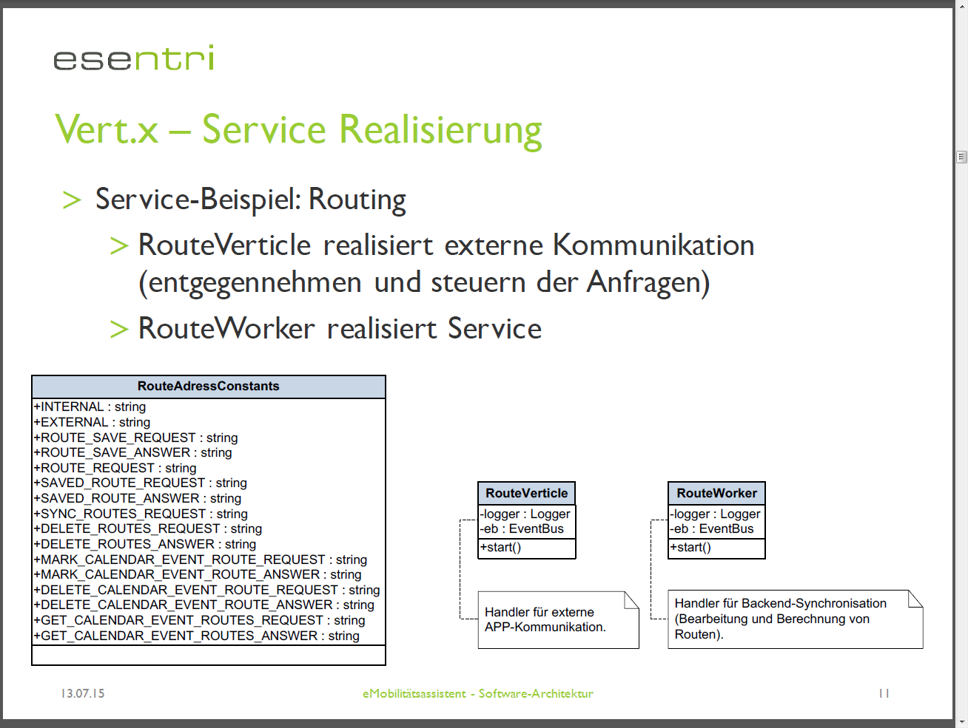
Soft Vert.x a la Esentri
Vert.x
AEA1 | 29.07.2015 | © Robert Bosch GmbH 2015. Alle Rechte vorbehalten, auch bzgl. jeder Verfügung, Verwertung, Reproduktion, Bearbeitung, Weitergabe sowie für den Fall von Schutzrechtsanmeldungen.

Slide 21
Hard Vert.x: The Reactive Manifesto
Vert.x
Reactive Systems are
Responsive
Resilient
Elastic
Message Driven
Large systems are composed of smaller ones and therefore depend on the Reactive properties of their constituents. This means that Reactive Systems apply design principles so these properties apply at all levels of scale, making them composable. The largest systems in the world rely upon architectures based on these properties and serve the needs of billions of people daily. It is time to apply these design principles consciously from the start instead of rediscovering them each time.
AEA1 | 29.07.2015 | © Robert Bosch GmbH 2015. Alle Rechte vorbehalten, auch bzgl. jeder Verfügung, Verwertung, Reproduktion, Bearbeitung, Weitergabe sowie für den Fall von Schutzrechtsanmeldungen.

Slide 22
Reactive Programming Overview …. and the API RxJava/javadoc/rx/Observable.html
Vert.x
Hard Vert.x: Behind the buzzwords
The elevator pitch …
AEA1 | 29.07.2015 | © Robert Bosch GmbH 2015. Alle Rechte vorbehalten, auch bzgl. jeder Verfügung, Verwertung, Reproduktion, Bearbeitung, Weitergabe sowie für den Fall von Schutzrechtsanmeldungen.

Slide 23
RX Demo
Vert.x
rxzipreplies
AEA1 | 29.07.2015 | © Robert Bosch GmbH 2015. Alle Rechte vorbehalten, auch bzgl. jeder Verfügung, Verwertung, Reproduktion, Bearbeitung, Weitergabe sowie für den Fall von Schutzrechtsanmeldungen.

Slide 24
Consequences for BiE
Vert.x
AEA1 | 29.07.2015 | © Robert Bosch GmbH 2015. Alle Rechte vorbehalten, auch bzgl. jeder Verfügung, Verwertung, Reproduktion, Bearbeitung, Weitergabe sowie für den Fall von Schutzrechtsanmeldungen.

Slide 25
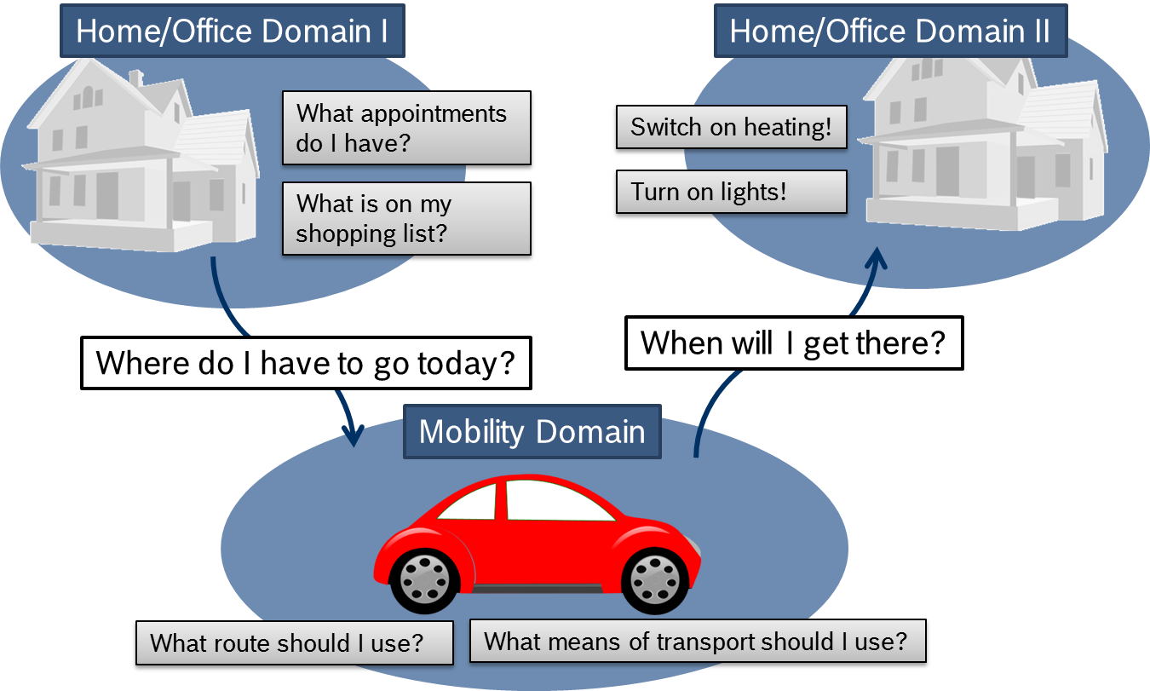
UPA Steering Committee Meeting, July 2015
UPA|Mobility & CR/AEM Travel Assistant Use Cases
Travel Assistant
CR/AEA3-Schmid | 29.07.2015 | © Robert Bosch GmbH 2015. Alle Rechte vorbehalten, auch bzgl. jeder Verfügung, Verwertung, Reproduktion, Bearbeitung, Weitergabe sowie für den Fall von Schutzrechtsanmeldungen.

Slide 26
Cross Domain Interfaces for Mobile Assistance
Travel Assistant
Destination Providers (Non Mobile Domain)
(Optional) Tell me where I could go
*Place =
(Address,
Deadline,
Urgency…)
You could go to one or more of the following places *…
I have chosen to go to the following places …..
Travel Assistant
Waiting Party (e.g. Smart Home)
(Optional) Tell me your ETA details
*ETA Details =
(Distance,
Arrival time,
Probability,
Confidence…)
Here are my ETA details* ...
Abteilung | 29.07.2015 | © Robert Bosch GmbH 2015. Alle Rechte vorbehalten, auch bzgl. jeder Verfügung, Verwertung, Reproduktion, Bearbeitung, Weitergabe sowie für den Fall von Schutzrechtsanmeldungen.

Slide 27
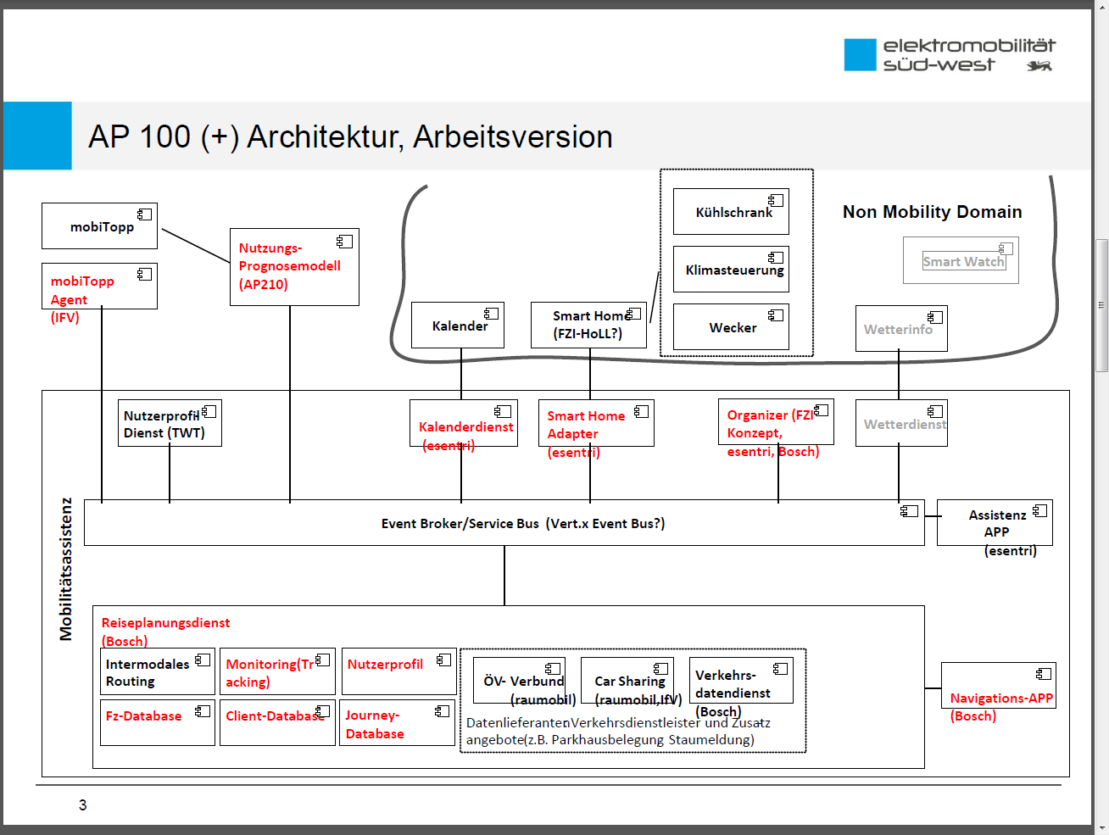
BiE Architecture First Cut
Vert.x
AEA1 | 29.07.2015 | © Robert Bosch GmbH 2015. Alle Rechte vorbehalten, auch bzgl. jeder Verfügung, Verwertung, Reproduktion, Bearbeitung, Weitergabe sowie für den Fall von Schutzrechtsanmeldungen.

Slide 28
Eventbus Addresses
Vert.x
Any eventbus message is sent to a given address
Vertx addresses are just strings
There seem to be two ways to look at addresses
Address as purpose
Subscribe to topic of interest
Address as identity
Monitor one individual in a potentially large group of participants
Either: Address will have to be dynamically constructed, encoding purpose and identity
Or: One eventbus per User
AEA1 | 29.07.2015 | © Robert Bosch GmbH 2015. Alle Rechte vorbehalten, auch bzgl. jeder Verfügung, Verwertung, Reproduktion, Bearbeitung, Weitergabe sowie für den Fall von Schutzrechtsanmeldungen.

Slide 29
Brainstorming time
Vert.x
……
AEA1 | 29.07.2015 | © Robert Bosch GmbH 2015. Alle Rechte vorbehalten, auch bzgl. jeder Verfügung, Verwertung, Reproduktion, Bearbeitung, Weitergabe sowie für den Fall von Schutzrechtsanmeldungen.

